Slide 1
Försäljning Månsarps IBK
Newbody
Julkalendrar
Sverigelotten
Bingolotter

Slide 2
Försäljningsperiod: Försäljningsperiod: 25 sep-7 nov 2023 30 sep-7 nov 2022 - Vinst 101950kr - Vinst 73623kr - 224 av 294 registrerade säljare - 191 av 249 registrerade säljare - 2236 sålda paket - 1961 sålda paket

Slide 3
Julkalendrar
- 704st sålda. Förtjänst 35200kr
Bingolotter
- 2100st sålda. Förtjänst 79800kr
Vi budgeterade med 4 lotter + 1 kalender/spelare.
15 säljande lag. I snitt sålde varje lag 140 bingolotter och 46 kalendrar.
Topp 3 bäst säljande lag Bingolotter: P 14
F 12/13
P 11
Topp 3 bäst säljande lag Kalendrar: F 08/09
P 14
P 16

Slide 4
Newbody Försäljning sker mellan den 30 sep - 8 nov. 25 % förtjänst på alla paket. Snitt 47kr/paket. Hälften går till föreningen och hälften till era lagkassor. Utse en som är försäljningsansvarig som har kontakt med mig. Vill ha ett namn senast den 23 sep. Det kommer att skapas en grupp för dem som har ansvaret.

Slide 5
Under försäljning
• Starta upp försäljning
• Bjud in säljare
• Registrering av säljare
• Sälj på flera olika sätt:
• Katalog och beställningslista
• Personlig säljarkod på katalog
• Personlig shoplänk
• Säljblad med personlig QR-kod
• Direktköp (handla och betala direkt) fri frakt över 599kr.
• Via Newbody Familys hemsida

Slide 6
Efter försäljning
Efterbeställningsperiod:
När ni har avslutat er försäljning så har ni möjlighet att aktivera en efterbeställningsperiod som kan pågå i max 4 veckor.
Så här går leveransen till:
Lagret packar er order inom 2–5 arbetsdagar. Packat per säljare Eftersom vi vill göra det så enkelt som möjligt för den som är administratör, packar vi alltid gruppens order per säljare i namnade lådor, oavsett hur många paket ni sålt. De säljare som endast sålt 3 paket eller färre sampackas i samma låda. Max 3 säljare per låda.

Slide 7
Betalning
Vi rekommenderar att säljarna tar betalt av sina kunder samtidigt som de delar ut sina varor.
Försäljningsansvarig i varje lag tar upp betalning från samtliga som sålt.
Försäljningsansvarig för över denna summan till Månsarps IBK bank-giro nummer.
Fakturor skickas från Newbody.
Ekonomiansvarig gör överföringar till respektive lagkassa.

Slide 8
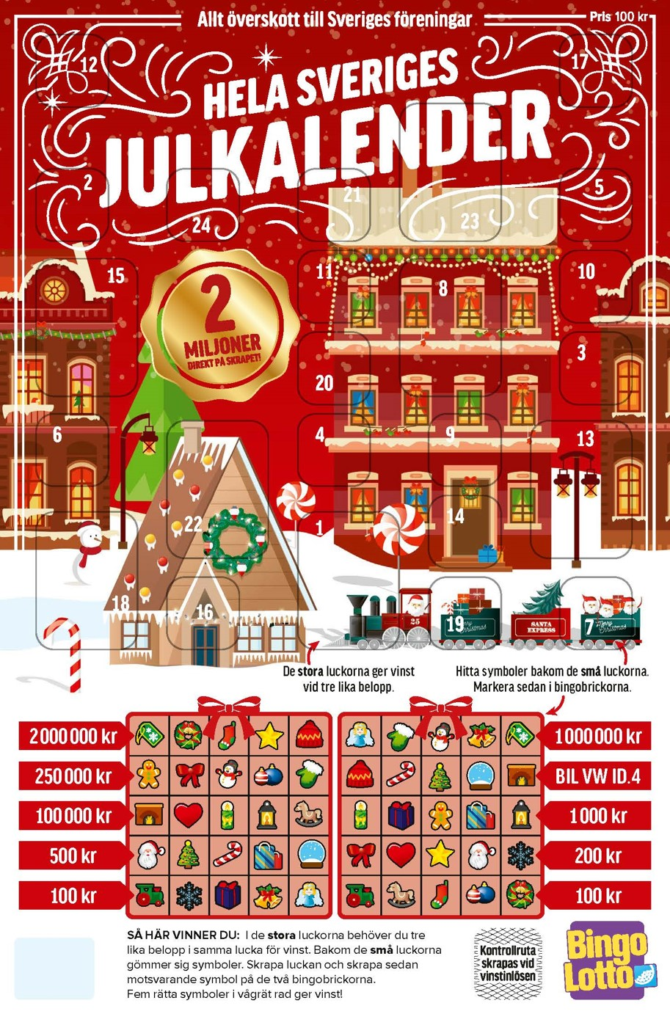
Kalender, Sverigelott och Bingolott. - Leverans av julkalendrar och Sverigelotten vecka 39. Varje lag får ett kuvert med 40 julkalendrar och 100 Sverigelotter i varje. - Försäljning av kalendrarna och Sverigelotten kan starta tidigare. Återkom till mig när ni vill börja. - Leverans bingolotter vecka 45. Varje lag startar med 100 lotter. Återkommer man till mig när/om man vill ha mer. - Skriv ut på laget.se att försäljning startar 45 och ta upp beställningar. - Utse en försäljningsansvarig som har kontakt med mig. Leverans vecka 45. Skriv ut på laget.se att försäljning startar vecka 45 och ta upp beställningar.
Förtjänst
36kr/bingolott
50kr/kalender
20kr/Sverigelott

Slide 9
Två alternativ
Alternativ 1
Alternativ 2
Börja sälja kalendrar och Sverigelotten vecka 39-40.
Bingolotter vecka 45.
All försäljning startar vecka 45.

Slide 10
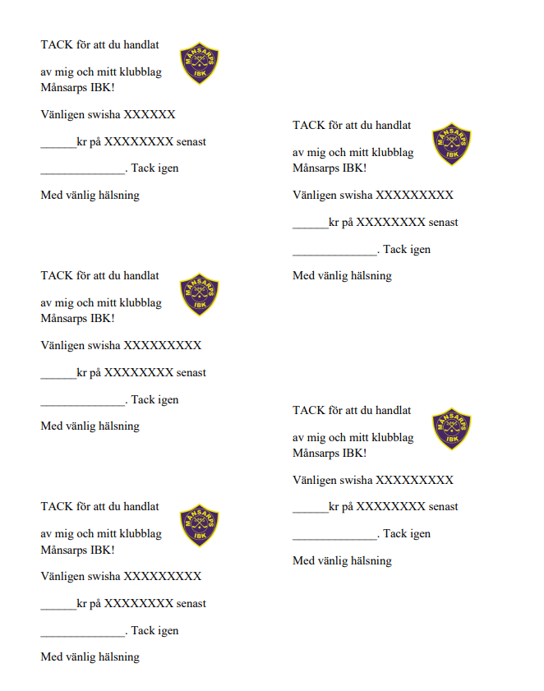
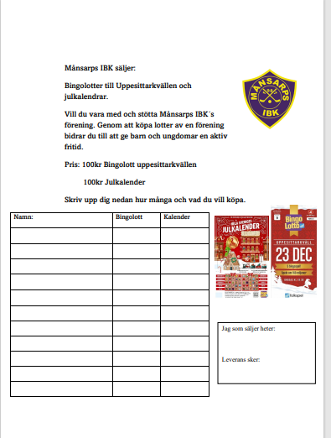
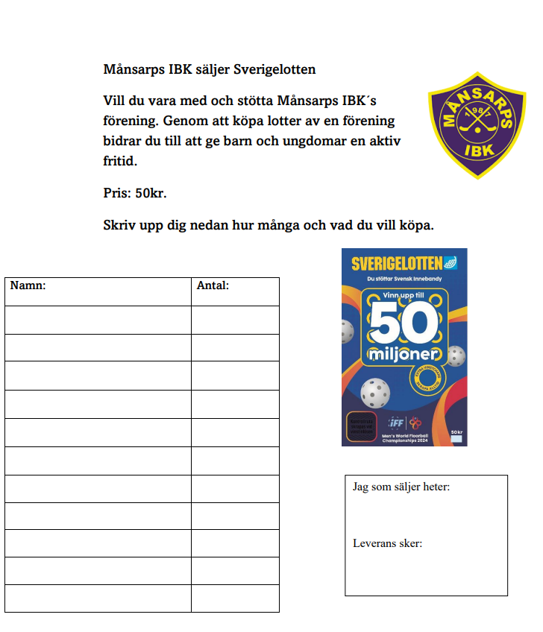

Slide 11
Uppmuntra gärna barnen att gå ut och sälja både Bingolotter/lotter/kalendrar och Newbody. Gärna då i Månsarps kläder.
Tack för din säljinsats – tillsammans gör vi skillnad och förbättrar möjligheten till fortsatt utveckling av föreningen. Vi är otroligt tacksamma för er insats och engagemang!
Therese 0708 686432
theresedahl1@hotmail.com

